Slide 2
Partie 3 : L’économie réelle à long terme
8
L’épargne, l’investissement et le système financier

Slide 3
Introduction
8
Ce chapitre abordera :
Le fonctionnement du système financier, en commençant par les institutions financières.
Les relations entre le système financier et certaines variables macroéconomiques, dont l’épargne et l’investissement.
Le modèle de l’offre et de la demande de fonds sur les marchés financiers.
Système financier : Ensemble des institutions qui contribuent à coordonner l’épargne des uns et les investissements des autres.

Slide 4
Les institutions financières canadiennes
Le système financier transfère les ressources des épargnants (qui dépensent moins d’argent qu’ils en gagnent) aux emprunteurs (qui dépensent plus d’argent qu’ils n’en gagnent).
Les institutions financières majeures peuvent être regroupées en deux catégories :
Les marchés financiers.
Les intermédiaires financiers.

Slide 5
Les institutions financières canadiennes (suite)
Les marchés financiers
Marchés financiers : Marchés qui permettent aux épargnants de transférer des fonds aux investisseurs.
Les deux plus importants marchés financiers sont les suivants :
Le marché des obligations.
Le marché des actions.

Slide 6
Les institutions financières canadiennes (suite)
Le marché des obligations
Obligation : Reconnaissance de dette par laquelle une entreprise ou un gouvernement s’engage à verser des intérêts convenus et à rembourser le prêt à des dates déterminées.
Un marché obligataire se caractérise par le terme et le risque de crédit.

Slide 7
Les institutions financières canadiennes (suite)
Le marché des actions
Action : Titre de propriété d’une société qui donne droit à une part de ses profits.
La vente d’actions pour obtenir du capital s’appelle « financement par capitaux propres ».

Slide 8
Les institutions financières canadiennes (suite)
Le marché des actions (suite)
Les actions s’échangent entre actionnaires sur les marchés d’actions organisés, comme le NYSE, le NASDAQ, le TSX et la Bourse de Montréal.
L’offre et la demande d’actions déterminent leur prix de vente.
Le niveau général des prix des actions est mesuré par les indices boursiers.

Slide 9
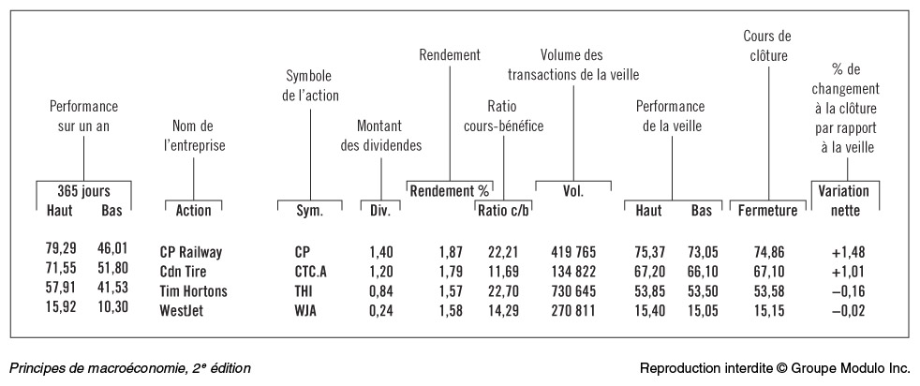
Les institutions financières canadiennes (suite)
Bon à savoir : Comment lire les cotes de la Bourse

Slide 10
Les institutions financières canadiennes (suite)
Les intermédiaires financiers
Intermédiaires financiers : Institutions financières qui permettent aux épargnants de transmettre indirectement des fonds aux emprunteurs.
Il existe deux principaux intermédiaires financiers :
Les banques.
Les fonds communs de placement.

Slide 11
Les institutions financières canadiennes (suite)
Les banques
Les banques acceptent les dépôts du public et prêtent ces fonds aux emprunteurs.
Elles facilitent la vente de biens et de services en permettant à leurs clients d’émettre des chèques en échange de leurs dépôts et d’accéder à ces dépôts à l’aide de leur carte de débit.

Slide 12
Les institutions financières canadiennes (suite)
Les fonds communs de placement
Fonds commun de placement : Institution qui vend des parts au public et consacre les fonds récoltés à l’achat d’un portefeuille d’actifs financiers.
Les fonds communs de placement permettent aux petits épargnants de diversifier leurs avoirs.

Slide 13
L’épargne et l’investissement dans la comptabilité nationale
Quelques identités importantes
Soit l’équation du PIB :
Y = C + I + G + XN
Dans une économie fermée, l’équation du PIB est :
Y = C + I + G ou Y – C – G = I
Épargne nationale : Revenu (PIB) net de la consommation et des dépenses publiques courantes.
S = I

Slide 14
L’épargne et l’investissement dans la comptabilité nationale (suite)
Quelques identités importantes (suite)
Une précision de l’épargne nationale : T représente le montant des impôts perçus par le gouvernement, moins les transferts et subventions.
L’équation de l’épargne nationale est :
S = Y – C – G ou
S_{P} S_{G}

Slide 15
L’épargne et l’investissement dans la comptabilité nationale (suite)
Quelques identités importantes (suite)
Épargne privée : Partie du revenu après impôts qui n’est pas consacrée aux dépenses courantes des ménages.
Épargne publique : Recettes publiques dont sont soustraites les dépenses publiques courantes.
Surplus budgétaire : Excédent des recettes par rapport aux dépenses gouvernementales.
Déficit budgétaire : Excédent des dépenses par rapport aux recettes gouvernementales.

Slide 16
L’épargne et l’investissement dans la comptabilité nationale (suite)
La distinction entre épargne et investissement
La distinction entre les termes « épargne » et « investissement » est importante en comptabilité nationale.
En macroéconomie, l’épargne correspond aux dépôts à la banque, à l’achat d’obligations ou d’actions.
L’investissement, quant à lui, correspond à l’achat de nouveau capital physique, comme les biens d’équipement ou les bâtiments.

Slide 17
Le marché des fonds prêtables
Marché des fonds prêtables : Marché où ceux qui épargnent offrent des fonds à ceux qui demandent des fonds pour investir.
Pour simplifier notre analyse, posons l’hypothèse qu’il n’existe qu’un seul taux d’intérêt sur le marché.

Slide 18
Le marché des fonds prêtables (suite)
L’offre et la demande de fonds prêtables
L’offre des fonds prêtables provient des agents économiques disposant d’un revenu qu’ils souhaitent épargner et prêter.
La demande de fonds prêtables vient à la fois des ménages, des sociétés et des gouvernements qui désirent contracter des emprunts pour financer leurs investissements.

Slide 19
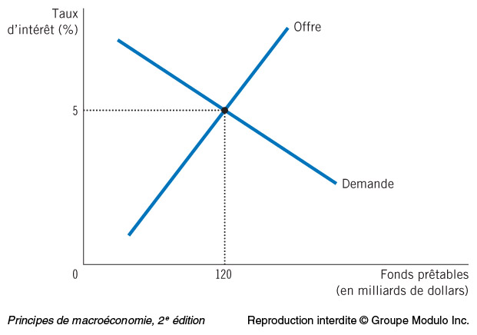
Figure 8.1 : Le marché des fonds prêtables

Slide 20
Le marché des fonds prêtables (suite)
L’offre et la demande de fonds prêtables (suite)
Grâce à cette analyse du marché des fonds prêtables, nous sommes en mesure d’évaluer l’incidence de différentes politiques gouvernementales sur l’épargne et l’investissement.
Voici trois politiques économiques publiques :
Des incitatifs à l’épargne.
Des incitatifs à l’investissement.
Les déficits et les surplus budgétaires gouvernementaux.

Slide 21
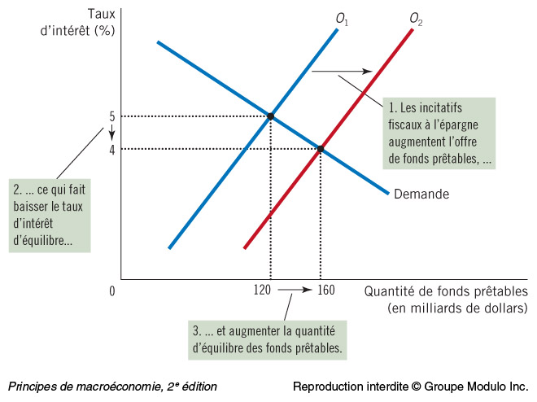
Figure 8.2 : Les incitatifs à l’épargne et l’offre de fonds prêtables

Slide 22
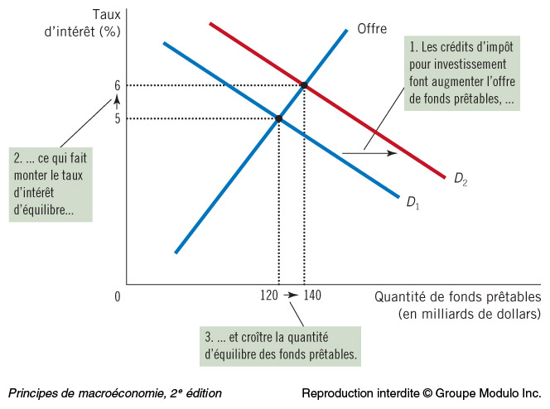
Figure 8.3 : Les incitatifs à l’investissement et la demande de fonds prêtables

Slide 23
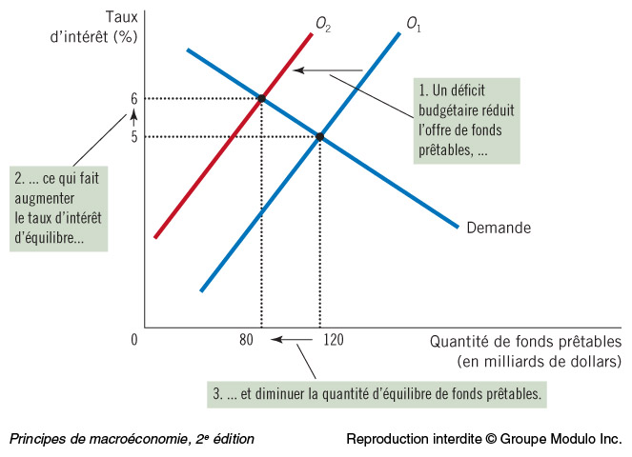
Figure 8.4 : Les conséquences d’un déficit budgétaire gouvernemental

Slide 24
Le marché des fonds prêtables (suite)
Effet d’éviction : Réduction de l’investissement privé provoquée par les déficits publics.

Slide 25
Conclusion
À la différence des autres marchés, les marchés financiers font le lien entre le présent et l’avenir.
Les épargnants offrent des fonds prêtables de manière à convertir une partie de leurs revenus actuels en pouvoir d’achat futur.
Les emprunteurs demandent ces mêmes fonds pour investir aujourd’hui.

